Slide 1
ФЕДЕРАЛЬНОЕ ГОСУДАРСТВЕННОЕ БЮДЖЕТНОЕ УЧРЕЖДЕНИЕ НАУКИ
Вологодский научный центр российской академии наук
ФОТО
Портфолио магистранта
Ф.И.О. Базаев Никита Дмитриевич
Срок обучения: 01.09.2018– 31.08.2020
Форма обучения: очная
Направление подготовки: 38.04.01 Экономика Профиль подготовки: Региональная экономика
и развитие территорий

Slide 2
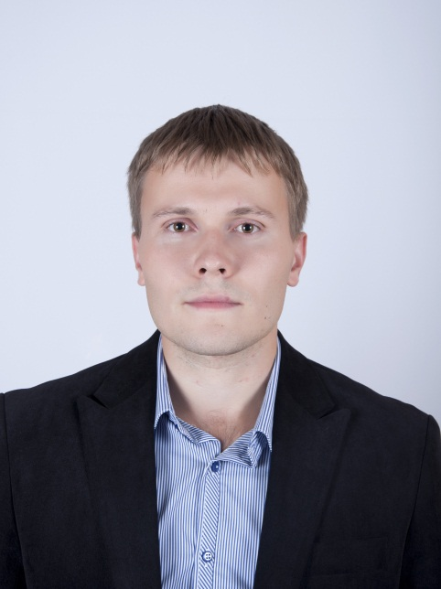
ФЕДЕРАЛЬНОЕ ГОСУДАРСТВЕННОЕ БЮДЖЕТНОЕ УЧРЕЖДЕНИЕ НАУКИ
«Вологодский научный центр российской академии наук»
1. ТЕМА ДИССЕРТАЦИОННОГО ИССЛЕДОВАНИЯ:
Научный руководитель
«ПРОЕКТНЫЙ ПОДХОД КАК ИНСТРУМЕНТ РЕАЛИЗАЦИИ СОЦИАЛЬНО-ЭКОНОМИЧЕСКОГО РАЗВИТИЯ МУНИЦИПАЛЬНОГО ОБРАЗОВАНИЯ»
ФОТО
Кожевников Сергей Александрович
к.э.н., зав. лабораторией
ТЕМА ДИССЕРТАЦИОННОГО ИССЛЕДОВАНИЯ УТВЕРЖДЕНА Директором ФГБУН ВолНЦ РАН ПРИКАЗ № __ от _____________ 20____ г.

Slide 3
ФЕДЕРАЛЬНОЕ ГОСУДАРСТВЕННОЕ БЮДЖЕТНОЕ УЧРЕЖДЕНИЕ НАУКИ
«Вологодский научный центр российской академии наук»
2. ВЫПОЛНЕНИЕ УЧЕБНОГО ПЛАНА
I курс 1 семестр
2.1. Сдача экзаменов и зачетов
№ п/п | Наименование дисциплины | Оценка
1. | Философские проблемы науки и техники | отлично
2. | Иностранный язык в сфере профессиональной коммуникации | отлично
3. | Методология научного исследования | хорошо
2.2. Сдача зачетов
1. | Этика и культура управления | зачтено
2. | Макроэкономика | зачтено
3. | Микроэкономика | зачтено
4. | Региональная экономика | зачтено
5. | Д/в Основы предпринимательства | зачтено
6. | НИР | зачтено

Slide 4
ФЕДЕРАЛЬНОЕ ГОСУДАРСТВЕННОЕ БЮДЖЕТНОЕ УЧРЕЖДЕНИЕ НАУКИ
«Вологодский научный центр российской академии наук»
2. ВЫПОЛНЕНИЕ УЧЕБНОГО ПЛАНА
2.3. Прохождение практики
№ п/п | Вид практики | Оценка
1. | Педагогическая практика
2. | Преддипломная практика

Slide 5
ФЕДЕРАЛЬНОЕ ГОСУДАРСТВЕННОЕ БЮДЖЕТНОЕ УЧРЕЖДЕНИЕ НАУКИ
«Вологодский научный центр российской академии наук»
3. ПУБЛИКАЦИИ В НАУЧНЫХ ИЗДАНИЯ Web of Science, Scopus
№ п/п | Название работы | Выходные данные | Соавторы
1.
2.
3.

Slide 6
ФЕДЕРАЛЬНОЕ ГОСУДАРСТВЕННОЕ БЮДЖЕТНОЕ УЧРЕЖДЕНИЕ НАУКИ
«Вологодский научный центр российской академии наук»
4. ПУБЛИКАЦИИ В НАУЧНЫХ ИЗДАНИЯ, ВХОДЯЩИХ В ПЕРЕЧЕНЬ ВАК, МОНОГРАФИИ
№ п/п | Название работы | Выходные данные | Соавторы
1.
2.
3

Slide 7
ФЕДЕРАЛЬНОЕ ГОСУДАРСТВЕННОЕ БЮДЖЕТНОЕ УЧРЕЖДЕНИЕ НАУКИ
«Вологодский научный центр российской академии наук»
5. ДРУГИЕ ПУБЛИКАЦИИ (статьи РИНЦ, тезисы и др.)
№ п/п | Наименование работы | Выходные данные | Соавторы
1. | Базаев, Н.Д. Система государственного строительного надзора в регионе: пути совершенствования | Журнал экономических исследований. - 2018. - №10. - С. 17-28.
2. | Базаев, Н.Д. Ключевые тенденции развития государственно-частного партнёрства в современной России | Научный вестник Южного института менеджмента. - 2018. - №4. - С. 57-63.
3.

Slide 8
ФЕДЕРАЛЬНОЕ ГОСУДАРСТВЕННОЕ БЮДЖЕТНОЕ УЧРЕЖДЕНИЕ НАУКИ
«Вологодский научный центр российской академии наук»
6. УЧАСТИЕ В КОНФЕРЕНЦИЯХ, семинарах
№ п/п | Название, статус | Тема доклада | Форма участия | Результат участия
1. | XVIII международная научно-практической конференция "Молодые ученые - экономике региона«, г. Вологда, ФГБУН ВолНЦ РАН, 12 декабря 2018 г. | Система государственного строительного надзора в регионе: пути совершенствования | Очное участие | Диплом лауреата
2.
3.

Slide 9
ФЕДЕРАЛЬНОЕ ГОСУДАРСТВЕННОЕ БЮДЖЕТНОЕ УЧРЕЖДЕНИЕ НАУКИ
«Вологодский научный центр российской академии наук»
7. УЧАСТИЕ в грантах, конкурсах, ОЛИМПИАДАХ
№ п/п | Название | Тема | Форма участия
1.
2.
3.

Slide 10
ФЕДЕРАЛЬНОЕ ГОСУДАРСТВЕННОЕ БЮДЖЕТНОЕ УЧРЕЖДЕНИЕ НАУКИ
«Вологодский научный центр российской академии наук»
8. УЧАСТИЕ в НИР института
№ п/п | Название НИР | Форма участия
1. | «Анализ социально-экономического развития города Вологды» (муниципальный контракт с Администрацией города Вологда) | Исполнитель
2.
3.

Slide 11
ФЕДЕРАЛЬНОЕ ГОСУДАРСТВЕННОЕ БЮДЖЕТНОЕ УЧРЕЖДЕНИЕ НАУКИ
«Вологодский научный центр российской академии наук»
9. ПРЕПОДАВАТЕЛЬСКАЯ ДЕЯТЕЛЬНОСТЬ

Slide 12
ФЕДЕРАЛЬНОЕ ГОСУДАРСТВЕННОЕ БЮДЖЕТНОЕ УЧРЕЖДЕНИЕ НАУКИ
«Вологодский научный центр российской академии наук»
10. НАУЧНЫЕ И ТВОРЧЕСКИЕ ДОСТИЖЕНИЯ
Сертификат участника
XVIII международной научно-практической конференции "Молодые ученые - экономике региона«, г. Вологда, ФГБУН ВолНЦ РАН, 12 декабря 2018 г.
Свидетельство
Диплом
Грамота

